Slide 1
TREINAMENTO C# CORE
Engenharia reversa

Slide 2
Engenharia reversa DB
Para iniciar precisamos instalar os seguintes pacote.
Vá em Tools > NuGet Package Manager > Package Manager Console.
Execute os respectivos comandos.
Install-Package Microsoft.EntityFrameworkCore.Tools -Version 3.0.0-preview.18572.1
Install-Package Microsoft.EntityFrameworkCore.SqlServer -Version 3.1.0-preview2.19525.5
Install-Package Microsoft.EntityFrameworkCore.Design -Version 3.1.0-preview2.19525.5

Slide 3
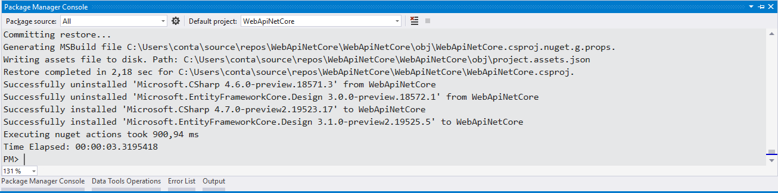
A seguinte tela é apresentada

Slide 4
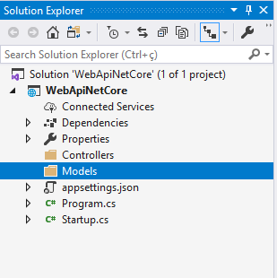
Criação da models
Clique com o botão direito sobre o projeto.
Add
New Folder
Nomeie a pasta com o seguinte nome “Models”

Slide 5
Executando Scaffold
O recomendado e gerar um único comando para facilitar a execução do comando com todas as possibilidades de parâmetros correto.
Scaffold-DbContext solicita uma conexão com o banco de dados por isso sempre é informado a conection-string do banco logo após o comando.
-OutputDir é o comando para indicar a pasta que ele ira carregar os modelos do banco de dados
Scaffold-DbContext "Data Source=(localdb)\MSSQLLocalDB;Initial Catalog=InnerJoinDb" Microsoft.EntityFrameworkCore.SqlServer -OutputDir Models

Slide 6
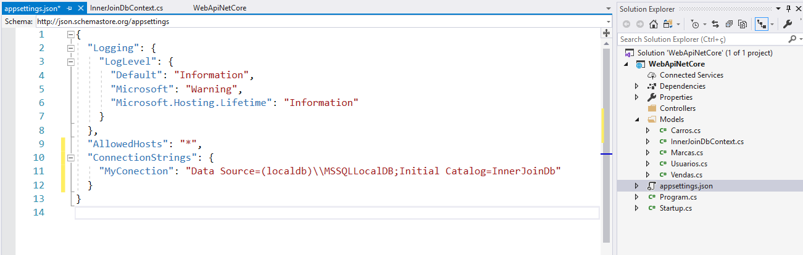
Connection string
Os autos gerados do entity podem deixar o código poluído, o recomendado e termos nossa string de conexão dentro do nosso json “appsettings.json”.

Slide 7
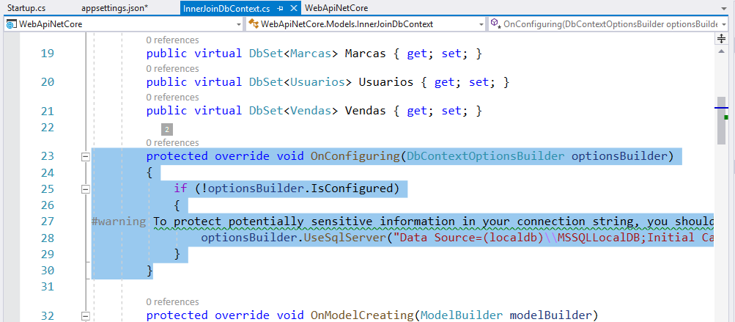
Remover o código selecionado de nossa context

Slide 8
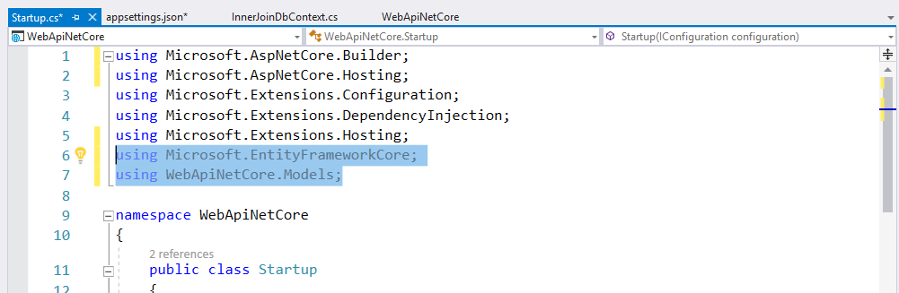
Vamos registrar nosso container
Em “Startup.cs” vamos realizar a injeção de dependência registrando nossos containers no método “ConfigureServices”.
Para isso precisamos adicionar os using dentro do nosso código na área de names spoaces.

Slide 9
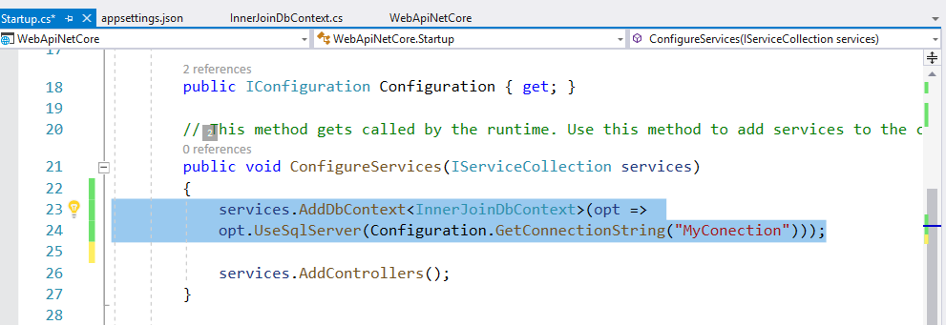
Registrando nossos nosso contexto com o banco de dados

Slide 10
Adicionando controller
Para adicionar a controller basta adicionar um scaffold item na nossa pasta Controller.
Botão direito sobre a pasta Controller > Add > “New Scaffolded Item”.
Ele mostrar uma tela de seleção para escolhermos o template a ser usado.

Slide 11

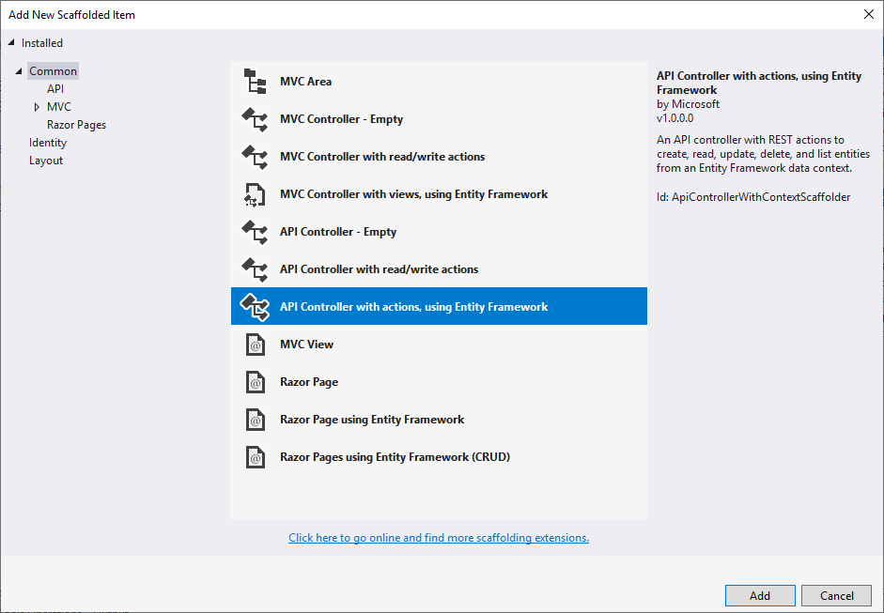
Template web api scaffolded item, entity

Slide 12
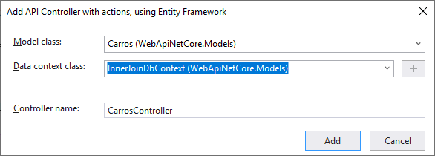
Controller create
Model Class: Uma classe modelo de dentro de nossa pasta Models
Data contexto class: basta selecionar um DbContext
Controller name: local aonde ele gera os nomes, os mesmos podem ser modificados.

Slide 13
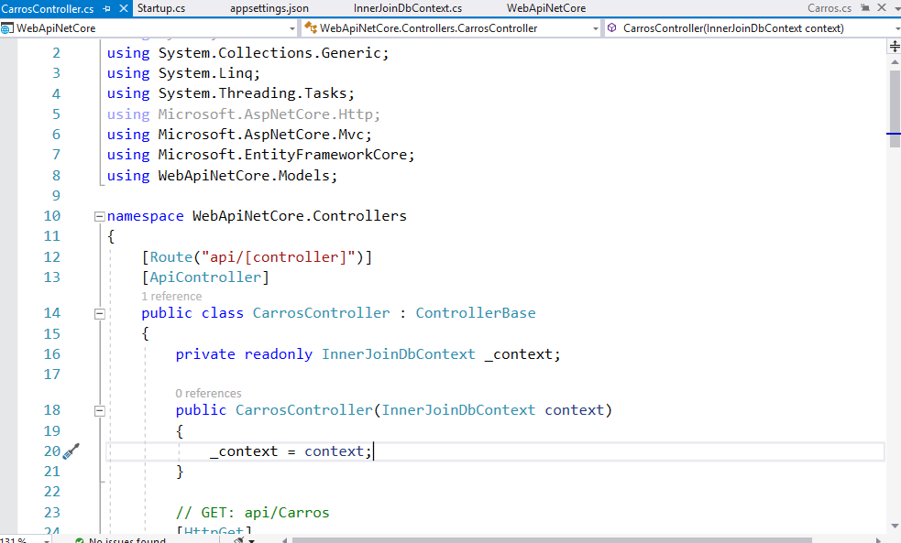

Slide 14
Executar o projeto
Apertar f5 para iniciar o serviço.
Navegar ate a api.
http://localhost:<http_port>/api/[controller]
Em nosso caso seria o seguinte exemplo.
http://localhost:51234/api/carros

Slide 15
Adicionando swagger
Para intalar o Swagger devemos executar o seguinte comando no Package Manager Consoler.
Install-Package Swashbuckle.AspNetCore -Version 5.0.0-rc4
Após a instalação devemos registrar nosso serviço.
Primeiro adicionamos ao name spaces a biblioteca.
using Microsoft.OpenApi.Models;

Slide 16
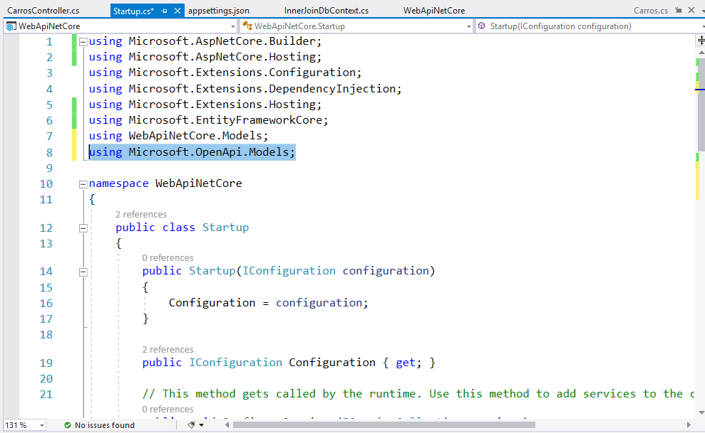

Slide 17
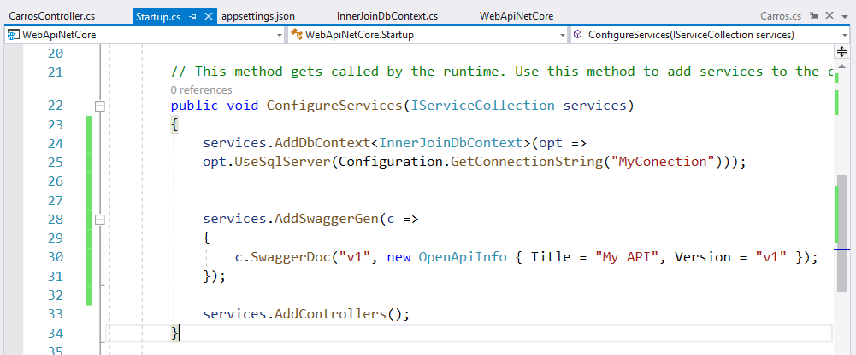
Registrando o Swagger

Slide 18
Configurando
No método Startup.Configure, habilite o middleware para atender ao documento JSON gerado e à interface do usuário do Swagger:
O documento contem alguns métodos que não vamos usar
Podemos substituir para deixarmos nosso configure exatamente como na imagem a seguir.

Slide 19
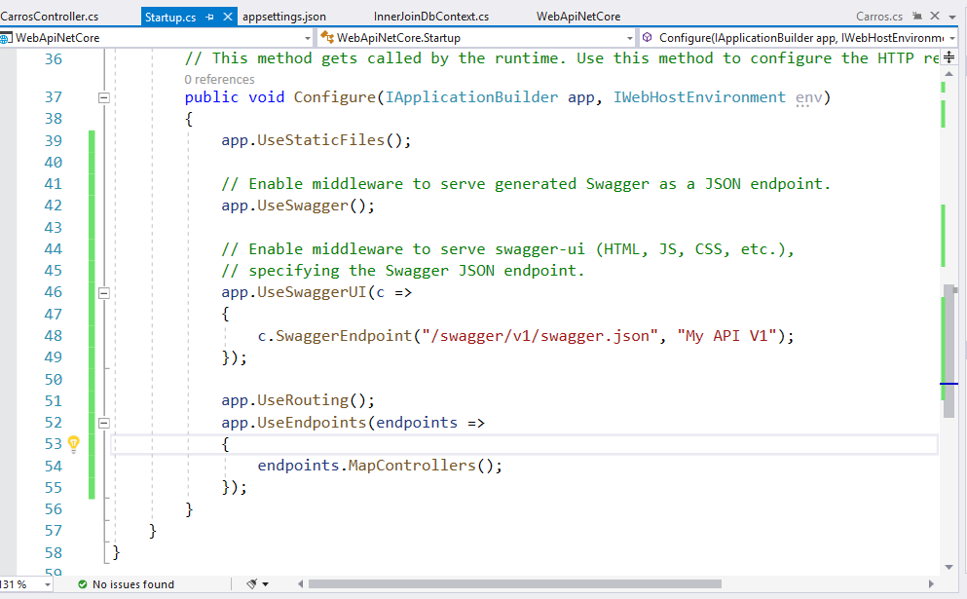

Slide 20
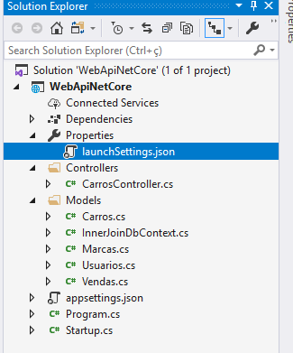
Configurando execução inicial
Vamos em nossa Properties:
Depois vamos alterar as configurações de inicialização.

Slide 21
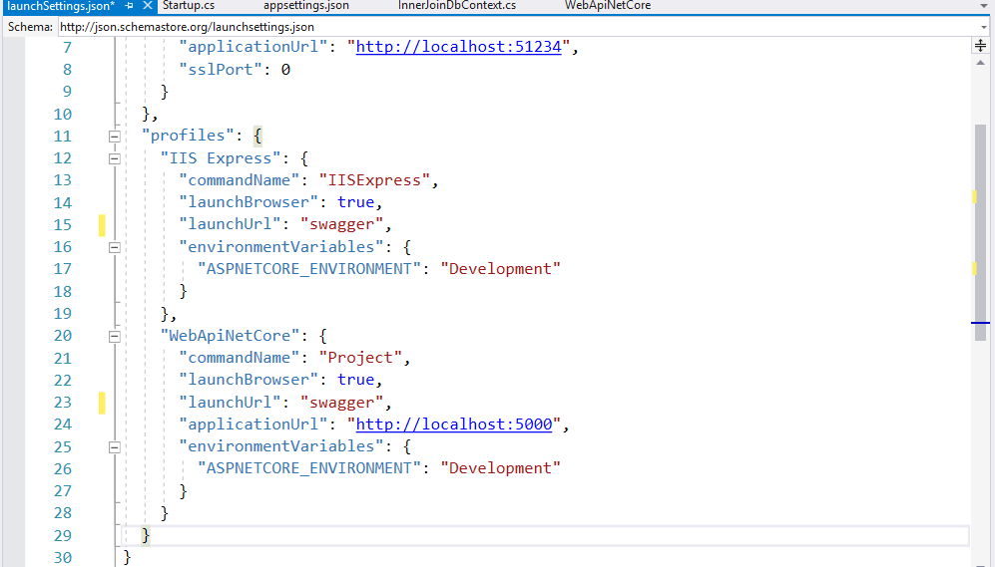

Slide 22
Finalizado
Basta executar o projeto.

